Slide 1
Anàlisi temporal amb Machine learning
Laia Subirats Maté
1 de juny de 2022

Slide 2
Índex
1. Representació d’estats
2. Comparació de sèries | temporals | mateixa
mida
3. Comparació de sèries | temporals | diferent
mida
4. Visualitzacions gràfiques de time series

Slide 3
1. Representació d’estats
Decrementa, estacionari i incrementa
Artificial intelligence and earth observation to explore water quality in the Wadden Sea

Slide 4
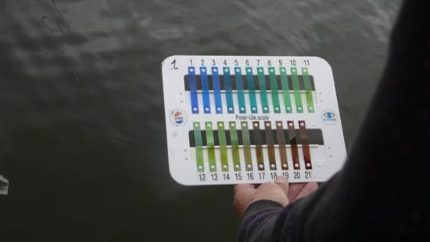
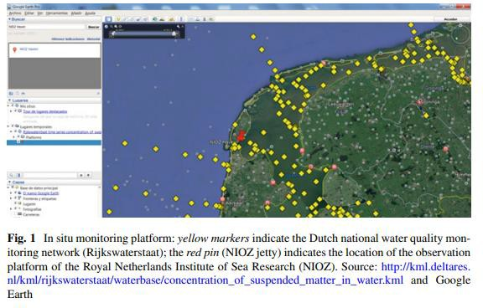
1. Representació d’estats
Decrementa, estacionari i incrementa
Incrementa fortament, incrementa suaument, etc.

Slide 5
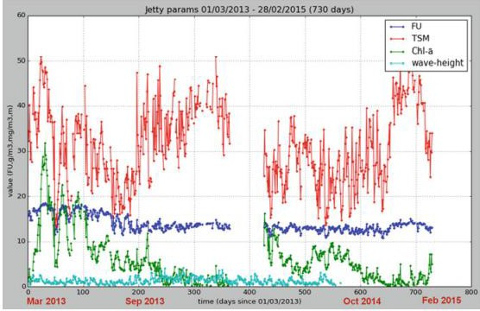
1. Representació d’estats

Slide 6
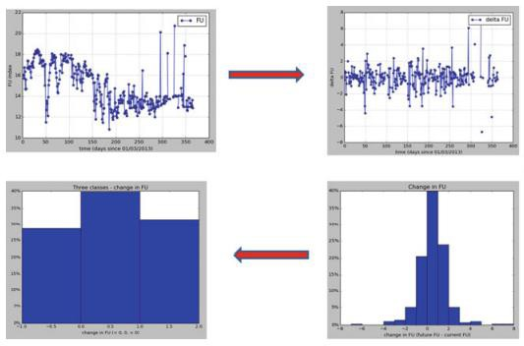
1. Representació d’estats
Un model de la variable objectiu "color FU" en el futur
s'han après punts (2 dies, 4 dies, 7 dies).

Slide 7
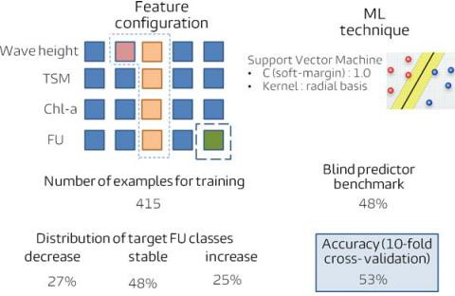
1. Representació d’estats
L'atribut del valor objectiu és FU a 2 dies en el futur i el vector d'entrada inclou els atributs següents: alçada de l'ona, TSM, Chl-a, FU en el moment actual i alçada de l'ona en 1 dia en el passat.

Slide 8
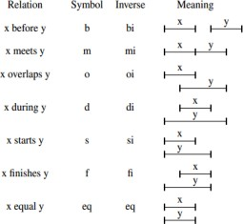
1. Representació d’estats
Incrementa suaument, decrementa suaument, etc.
Intervals d’Allen: 13 possibles relacions

Slide 9
1. Representació d’estats
Estandarització
Diferents aproximacions temporals:
Estat anterior
Llarg termini
Canvi d’estats
Es pot indicar l’estat inicial

Slide 10
2. Comparació de sèries temporals mateixa mida
Distància euclidea
https://www.geeksforgeeks.org/how-to-calculate-euclidean-distance-in-r/

Slide 11
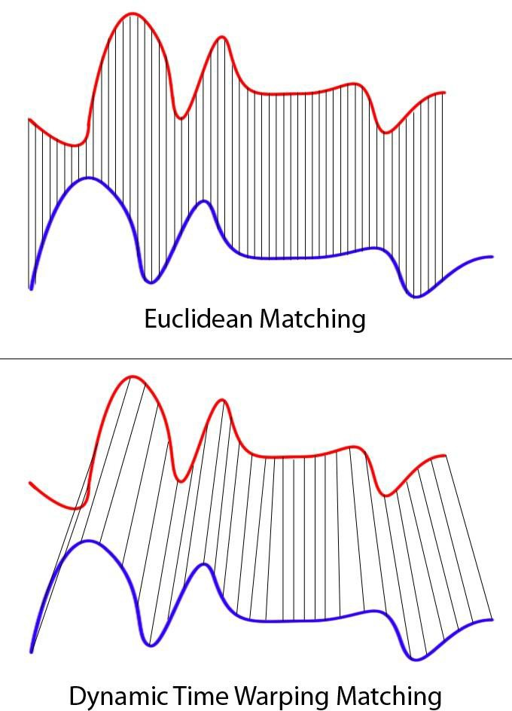
3. Comparació de sèries temporals amb diferent mida
Dynamic Time Warping
La deformació temporal dinàmica s'utilitza per comparar la similitud o calcular la distància entre dues matrius o sèries temporals amb longitud diferent.
https://dtw.r-forge.r-project.org

Slide 12
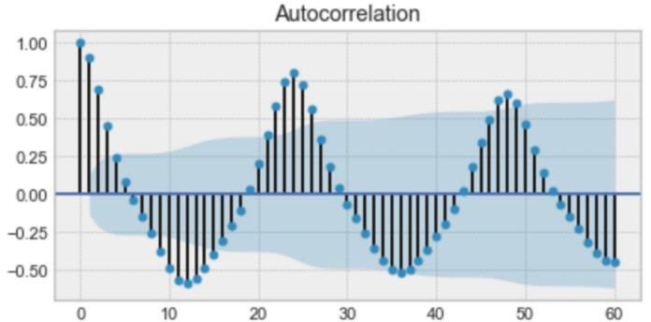
4. Complete guide
Autocorrelation: De manera informal, l'autocorrelació és la similitud entre observacions en funció del retard entre elles.

Slide 13
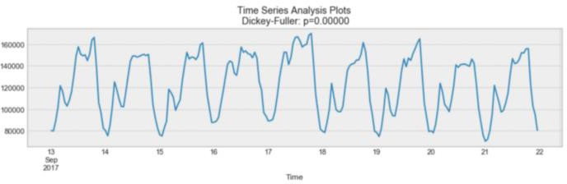
4. Complete guide
Seasonality: L'estacionalitat fa referència a les fluctuacions periòdiques. Per exemple, el consum d'electricitat és alt durant el dia i baix durant la nit, o les vendes en línia augmenten durant el Nadal abans de tornar a frenar.

Slide 14
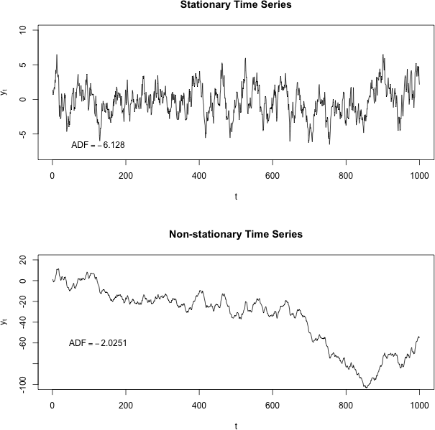
4. Complete guide
Stationarity L'estacionarietat és una característica important de les sèries temporals. Es diu que una sèrie temporal és estacionària si les seves propietats estadístiques no canvien amb el temps. En altres paraules, té una mitjana i una variància constants, i la covariància és independent del temps.

Slide 15
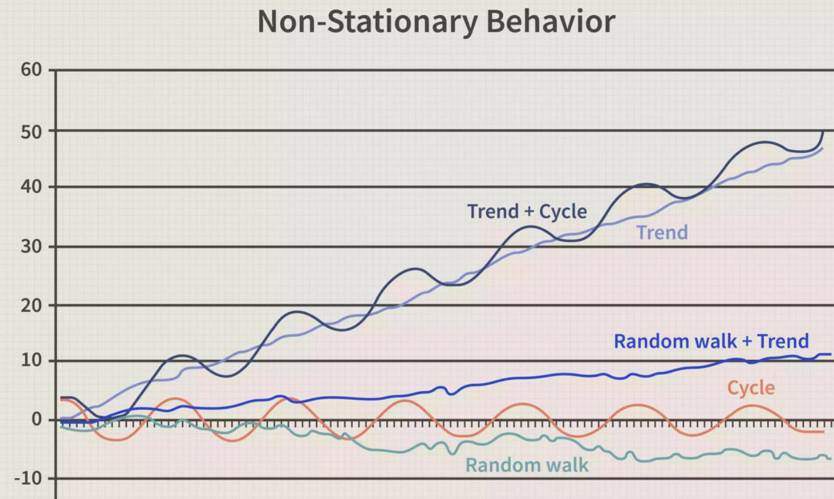
4. Complete guide

Slide 16
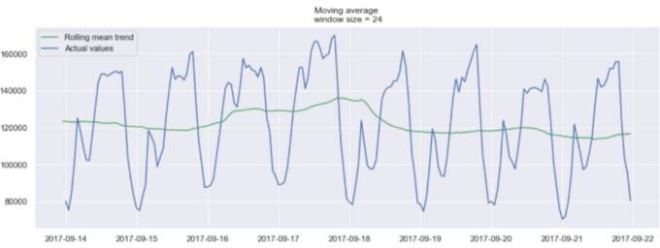
4. Complete guide
En aquest lloc web hi ha una guia completa d'anàlisi del temps
Mitjana mòbil / moving average

Slide 17
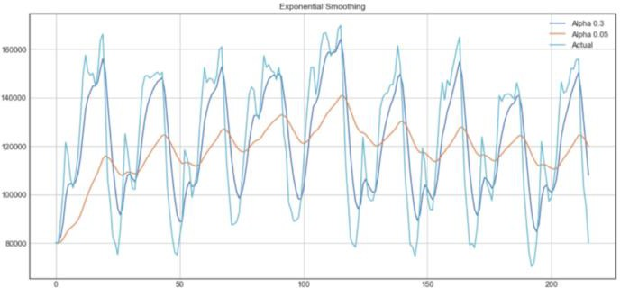
4. Complete guide
En aquest lloc web hi ha una guia completa d'anàlisi del temps
suavització exponencial / exponential smoothing

Slide 18
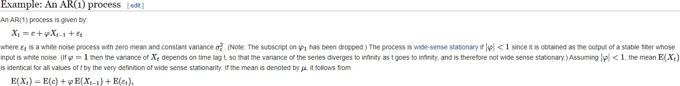

4. Complete guide
Autoregressive model i ARIMA
https://machinelearningmastery.com/time-series-forecasting/

Slide 19
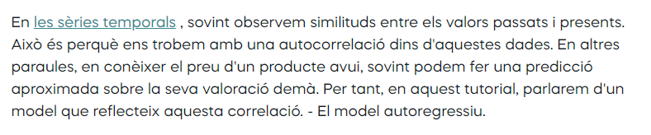
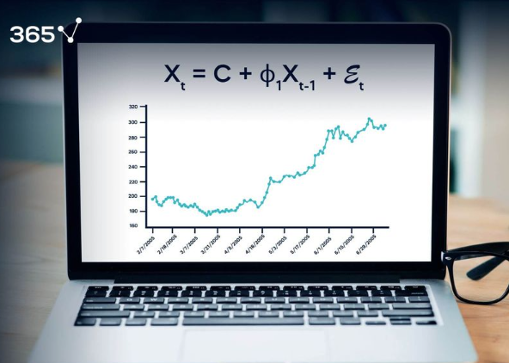
4. Complete guide
Autoregressive model i ARIMA

Slide 20
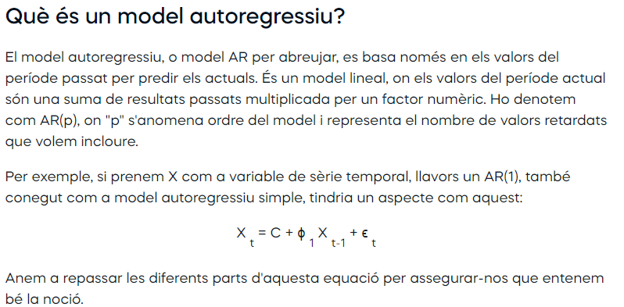
https://365datascience.com/tutorials/time-series-analysis-tutorials/autoregressive-model/

Slide 21
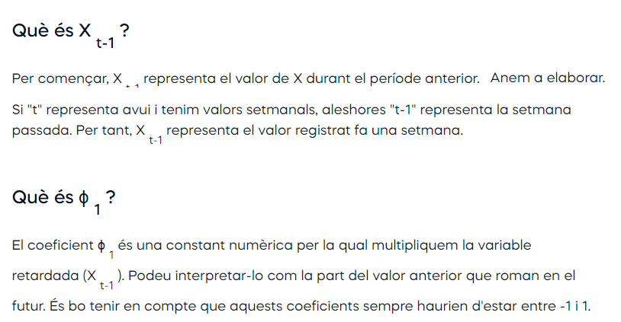
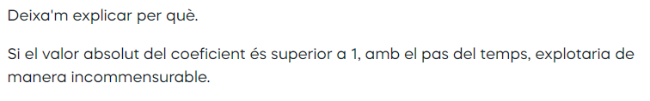
X _{t} = C + ϕ ₁ X _{t-1} + ϵ _{t}

Slide 22
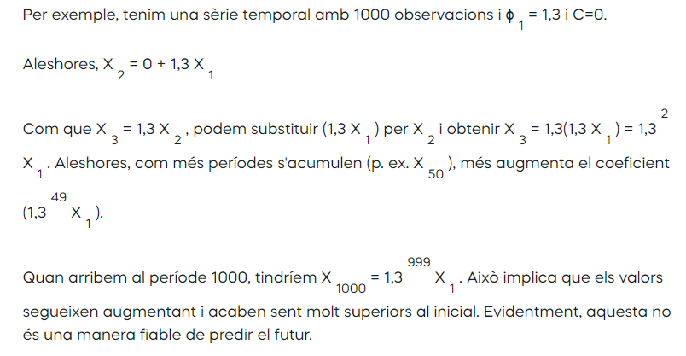
X _{t} = C + ϕ ₁ X _{t-1} + ϵ _{t}

Slide 23
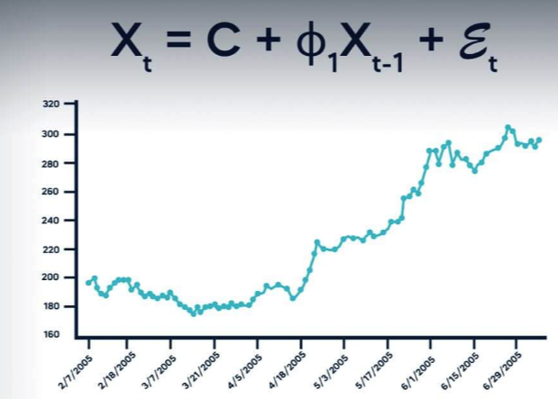

Slide 24
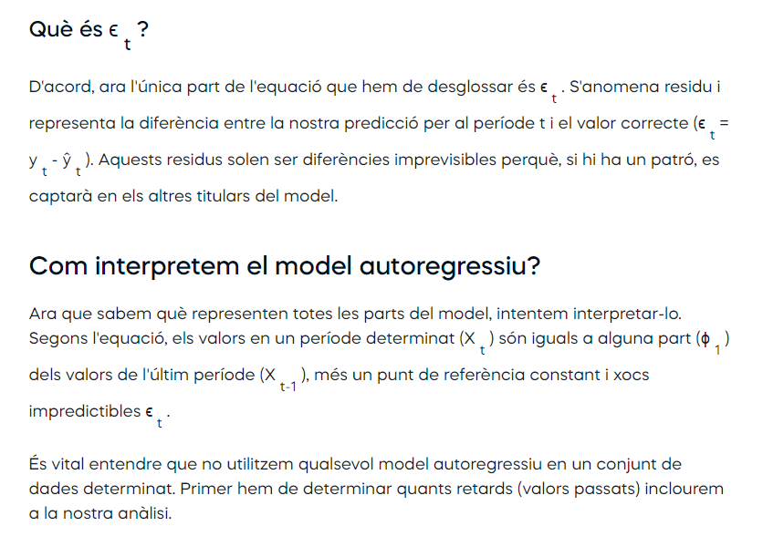
X _{t} = C + ϕ ₁ X _{t-1} + ϵ _{t}

Slide 25
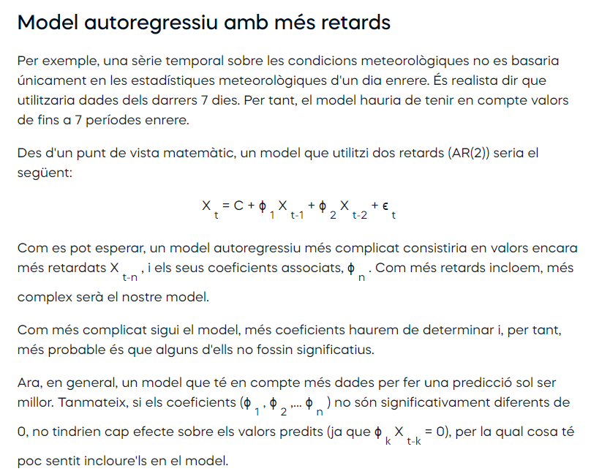

Slide 26
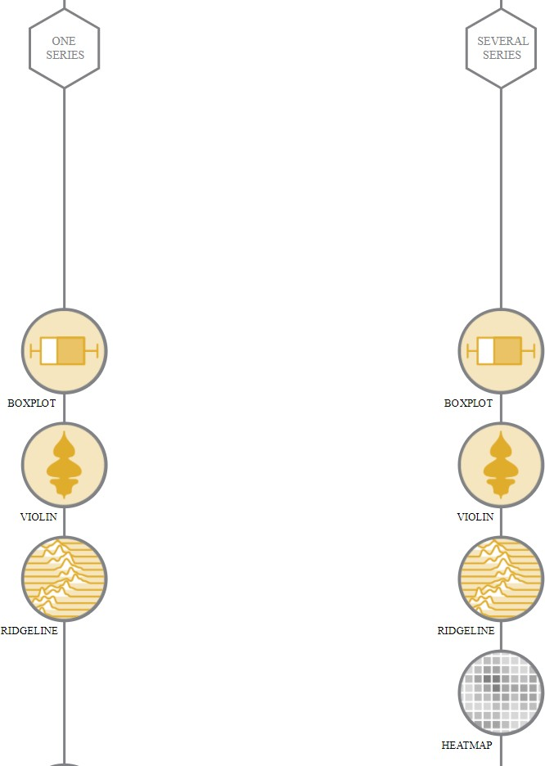
5. Gràfiques time series
https://www.data-to-viz.com/

Slide 27
Gràcies per la vostra col·laboració!
Laia.Subirats@eurecat.org

